Slide 1
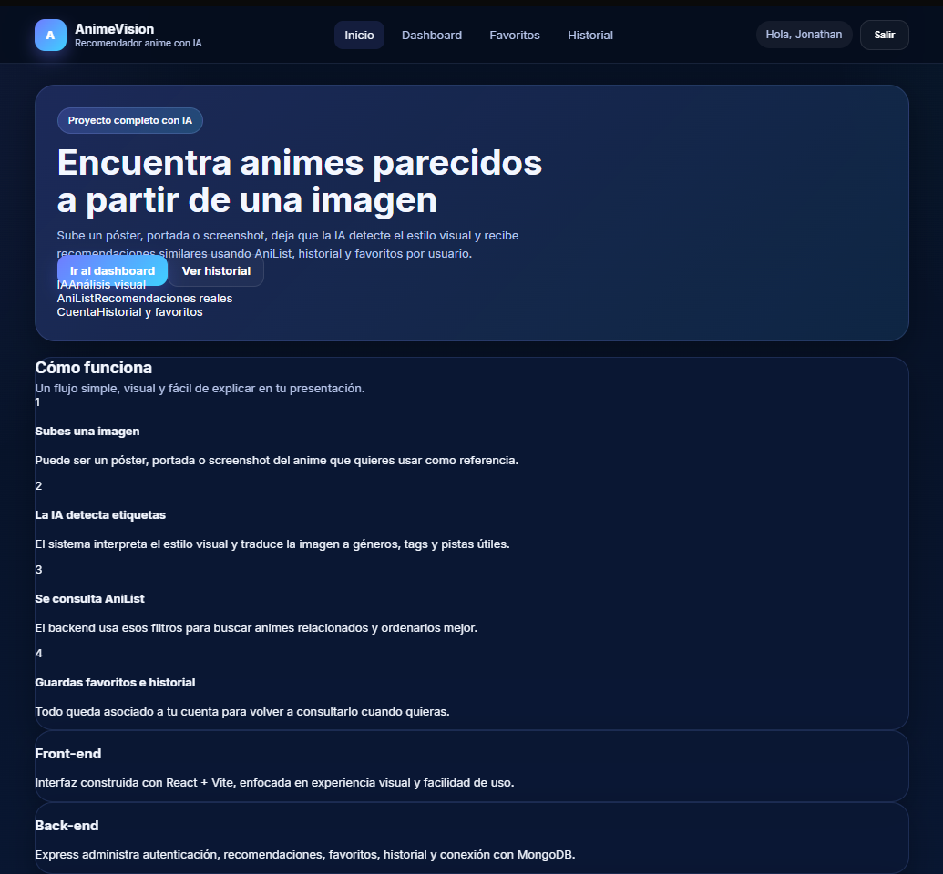
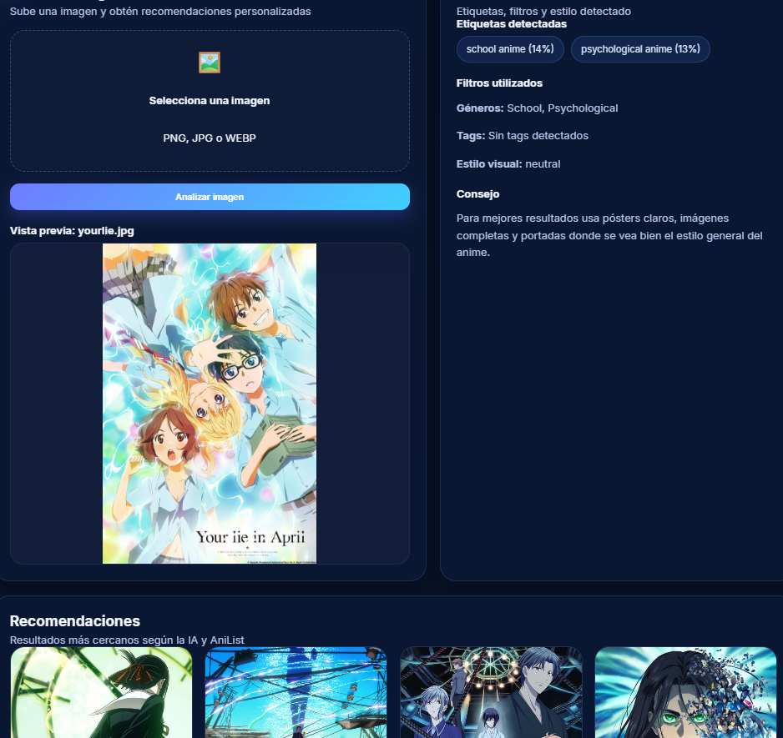
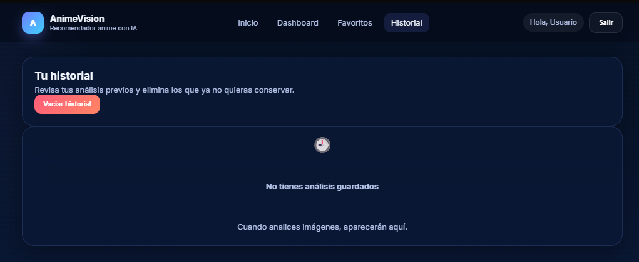
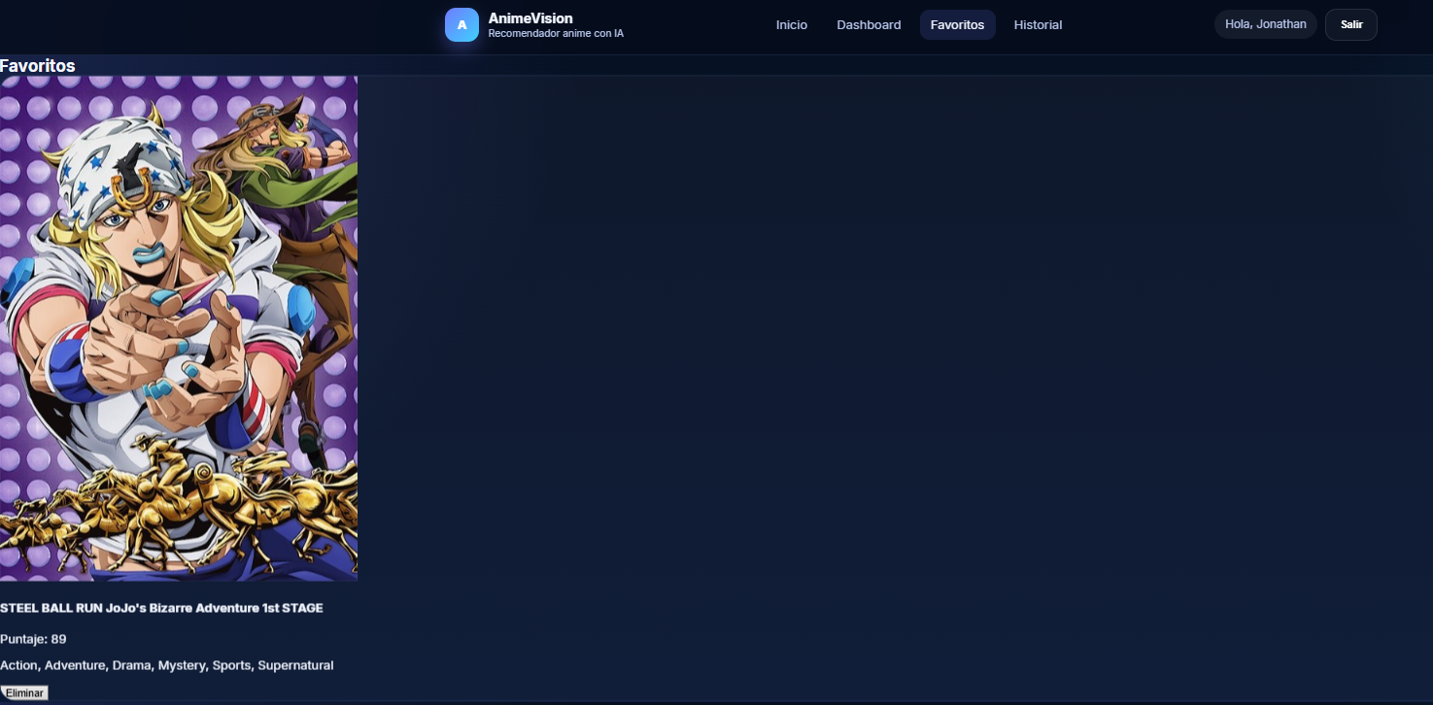
AnimeVision
Recomendador de anime a partir de imágenes con IA
Inicio
Dashboard
Presentación del proyecto
• Clasifica una imagen con IA para inferir géneros, tags y estilo visual. • Consulta AniList para devolver recomendaciones relacionadas. • Guarda historial, favoritos y sesiones por usuario con autenticación. • Integra front-end, back-end, IA y base de datos en una sola aplicación.
Historial
Favoritos
React + Vite
Express + JWT
FastAPI + CLIP
MongoDB Atlas
Jonathan Alexis Lozano Figueroa
Proyecto académico · 1

Slide 2
AnimeVision
Problema, objetivo y propuesta de valor
Problema que resuelve
Propuesta de valor
• Los usuarios suelen descubrir anime por afinidad visual antes que por nombre o franquicia. • Las plataformas tradicionales recomiendan por popularidad o historial textual, no por una imagen concreta. • Muchos estudiantes entregan proyectos con front-end o back-end, pero no integran una IA usable dentro del flujo completo.
🖼️
Entrada visual
🧠
IA aplicada
⭐
Experiencia completa
La búsqueda parte de una imagen del usuario, no de una lista manual de géneros.
CLIP convierte la imagen en etiquetas y estilo visual para orientar la búsqueda.
Login, favoritos e historial convierten el prototipo en un sistema usable.
Resultado esperado
Objetivo general
Una plataforma académica con arquitectura completa y demostrable: interfaz atractiva, autenticación, recomendación asistida por IA, persistencia de datos y despliegue modular.
Construir una aplicación web que reciba una imagen como referencia, obtenga etiquetas útiles con IA y recomiende animes relacionados usando una API real.
Proyecto académico · 2

Slide 3
AnimeVision
Funcionalidades principales del sistema
🔐
Autenticación
📤
Carga de imágenes
🏷️
Etiquetas detectadas
Registro, inicio de sesión y protección de rutas mediante JWT.
El usuario selecciona una portada, póster o screenshot para analizar.
La IA devuelve labels con score y un estilo visual resumido.
🎯
Recomendaciones
🕘
Historial
❤️
Favoritos
Se consulta AniList y se reordenan resultados según coincidencia.
Cada análisis puede guardarse para revisar búsquedas anteriores.
Los animes recomendados pueden guardarse para consulta posterior.
Cada módulo aporta evidencia para la exposición: interfaz, lógica de negocio, persistencia, API externa y componente de IA.
Proyecto académico · 3

Slide 4
AnimeVision
Flujo de usuario y experiencia principal
Paso a paso
Ejemplo visual del flujo
1
El usuario entra con su cuenta.
2
Sube una imagen desde el dashboard.
3
La IA genera etiquetas y estilo visual.
4
El backend construye filtros y consulta AniList.
5
Se muestran recomendaciones y pueden guardarse en favoritos.
6
El análisis también queda disponible en historial.
El dashboard concentra la carga de imagen, el análisis y la zona de recomendaciones. Así se explica con facilidad durante la exposición.
Proyecto académico · 4

Slide 5
AnimeVision
Arquitectura técnica del proyecto
AniList
↗
API externa
Front-end
Back-end
IA
Historial
Favoritos
React + Vite
→
Express + JWT
→
FastAPI + CLIP
→
→
Persistencia
Interfaz, navegación, carga de imágenes y visualización de resultados.
Autenticación, lógica de negocio, conexión con IA, AniList y MongoDB.
Zero-shot image classification, etiquetas detectadas y estilo visual.
↘
MongoDB
Atlas
La aplicación está pensada como sistema modular: el front consume el backend, el backend coordina la IA y los servicios externos, y MongoDB persiste información útil del usuario.
Proyecto académico · 5

Slide 6
AnimeVision
Lógica del módulo de IA y generación de recomendaciones
Imagen
Preproceso
CLIP
Mapeo
Fallback
AniList
Entrada del usuario
→
Resize y limpieza
→
Zero-shot labels
→
Géneros y tags
→
Estilo visual
→
Ranking final
La IA no intenta “adivinar” el anime exacto; traduce la imagen a señales semánticas que luego se convierten en recomendaciones más explicables.
Ejemplo de análisis y resultado
Puntos fuertes del enfoque
• Permite usar imágenes como entrada principal del sistema. • No depende de un dataset propio entrenado desde cero. • Produce etiquetas visibles al usuario, lo que mejora la explicabilidad. • Integra un fallback cuando no hay coincidencias fuertes.
Proyecto académico · 6

Slide 7
AnimeVision
Persistencia, seguridad y rutas principales
Colecciones MongoDB
Endpoints clave
Vistas del usuario
👤
users
POST /api/auth/register
Guarda nombre, correo, contraseña encriptada y rol.
POST /api/auth/login
POST /api/recommendations
🧾
analyses
GET /api/history
Historial y favoritos completan la parte “de producto” del proyecto.
Persistencia de imagen, labels detectadas, filtros usados y recomendaciones.
DELETE /api/history/:id
❤️
GET /api/favorites
Seguridad y control de acceso
favorites
POST /api/favorites
• Rutas protegidas mediante token JWT. • Datos segmentados por usuario autenticado. • Validación de entrada para formularios e imágenes.
Relaciona usuario con animes guardados desde el dashboard.
DELETE /api/favorites/:id
JWT protege rutas privadas y permite que historial y favoritos pertenezcan a cada usuario.
Proyecto académico · 7

Slide 8
AnimeVision
Interfaz del sistema y pantallas principales
Pantalla de inicio
Dashboard de análisis
Historial del usuario
Favoritos guardados
Proyecto académico · 8

Slide 9
AnimeVision
Despliegue, resultados del prototipo y mejoras futuras
Despliegue propuesto
Resultados del prototipo
🌐
Frontend
⚙️
Backend
• Aplicación funcional con login, carga de imagen, recomendaciones y vistas por usuario. • Integración real con AniList y persistencia con MongoDB Atlas. • Demostración visual suficiente para exposición académica y repositorio en GitHub.
Vercel para publicar la interfaz de React.
Render para la API principal del sistema.
🧠
IA
🗄️
Base de datos
Hugging Face Spaces o ejecución local según memoria disponible.
MongoDB Atlas para usuarios, análisis y favoritos.
Mejoras futuras
El mayor reto técnico fue el consumo de memoria del modelo de IA en despliegue gratuito. La solución fue separar el componente pesado del resto de la arquitectura.
• Agregar explicación del tipo “por qué te recomendamos esto”. • Optimizar el módulo de IA para reducir recursos y mejorar despliegue. • Permitir filtros manuales adicionales y eliminar/gestionar favoritos con más acciones.
Conclusión
AnimeVision demuestra una integración completa entre interfaz, lógica de negocio, almacenamiento y un componente de IA orientado a recomendaciones útiles.
Proyecto académico · 9

